Slide 1
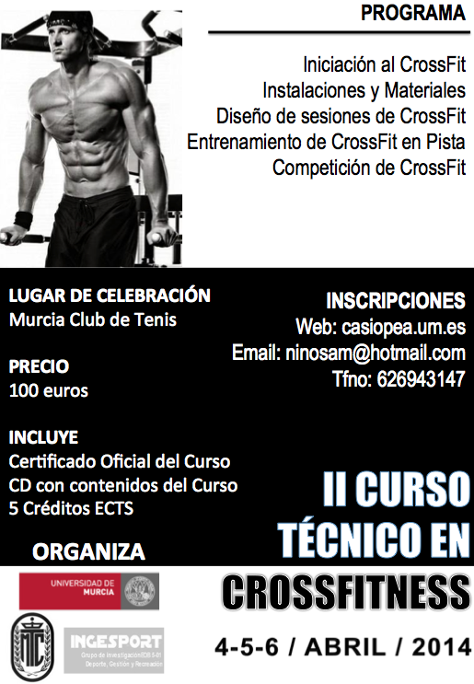
TEMA 4.
EJERCICIOS DE
COORDINACIÓN
Bernardino J. Sánchez-Alcaraz
Manuel Pérez Llamazares
Adrián Ribes Marín

Slide 2

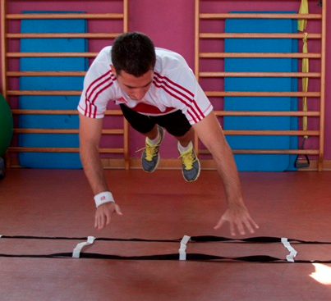


ÍNDICE
LAS CUALIDADES COORDINATIVAS
IMPORTANCIA DE LAS CUALIDADES COORDINATIVAS
PAUTAS DE TRABAJO

Slide 3
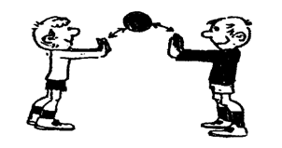
1. LAS CUALIDADES COODINATIVAS
Las cualidades coordinativas representan una capacidad indispensable en el rendimiento del deportista, debido a la importancia que la técnica adquiere en la fase competitiva, siendo fundamental para su ejecución el ajuste de diferentes segmentos corporales en el espacio y el tiempo. Destacan las siguientes:
a) Coordinación: Es la cualidad física que permite ejecutar con precisión y el máximo ahorro energético. De esta forma, podría diferenciarse entre:
­ Coordinación dinámica general: Se manifiesta en aquellas acciones motrices que suponen la implicación de todo el cuerpo o de un gran número de segmentos del mismo, y está ligada a acciones que implican desplazamientos o variaciones de posiciones en el espacio.
­ Coordinación segmentaria: Acciones motoras realizadas con algún segmento del cuerpo, y que integra la percepción sensorial con la acción muscular consecuente, como puede ser la coordinación óculo‐manual o la coordinación óculo-pélvica.

Slide 4
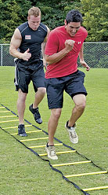
1. LAS CUALIDADES COODINATIVAS
b) Agilidad: Cualidad resultante, entendida como la destreza para ganar la posición, cambiarla o ajustarla, así como para cambiar la dirección en los desplazamientos, con una adecuada velocidad y precisión.
c) Equilibrio: Se define como la habilidad del cuerpo para mantener una postura oponiéndose a las fuerzas que puedan afectarle, especialmente la gravedad, y puede ser estático (sin movimiento del cuerpo) o dinámico (en movimiento). El equilibrio está condicionado por factores como la altura del centro de gravedad, la base de sustentación, la proyección del centro de gravedad, el peso corporal, la fuerza, la coordinación, la altura del apoyo, etc.
d) Juego de pies: Desplazamientos, colocaciones y recuperaciones del deportista, que deberá dominar diferentes características, como la ejecución de pasos cortos y rápidos, en todas direcciones y realizar rápidos cambios de dirección desde distintas posiciones en diferentes superficies, además de un uso apropiado en la combinación de la longitud del paso y la frecuencia variable.

Slide 5
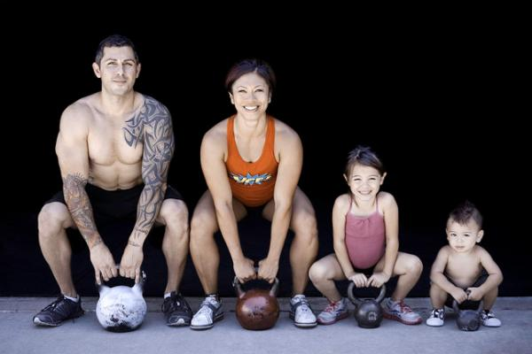
2. IMPORTANCIA CUALIDADES COORDINATIVAS
El trabajo de las cualidades coordinativas debe empezar en edades tempranas, ya que es en los primeros años de vida cuando el sistema nervioso es más fácilmente moldeable. De hecho, la coordinación evoluciona de forma paralela al desarrollo del sujeto y está condicionada, además de por aspectos biológicos (estructura del sistema nervioso) por el aprendizaje y el nivel de experiencias motrices a los que se vea sometido el sujeto. De este modo, existen trabajos que nos indican que el entrenamiento de las habilidades coordinativas en la infancia suponen mejoras en el desarrollo de las técnicas y optimizan el rendimiento en el deporte (Abernethy, 1988).
En CrossFit, es muy utilizado de este tipo de ejercicios durante el calentamiento, pero tambiçen pueden trabajarse durante la parte principal de la sesión (WOD).

Slide 6
3. PAUTAS DE TRABAJO
En el desarrollo de los ejercicios para el trabajo de las cualidades coordinativas, es necesario seguir diferentes pautas:
Plantear ejercicios en las condiciones de práctica del deporte practicado (cualidad más desarrollada, distancias, tiempos, etc.)
Empleo de materiales que generen inestabilidad en las ejecuciones (elásticos, bosu, etc.).
Empleo de material que genere perturbaciones en la ejecución (pelotas de diferentes peso y tamaño, diferentes escaleras, etc.).
Los ejercicios o materiales aplicados deben retirarse para observar el efecto que han provocado y volver a introducirse en caso de que el movimiento del jugador tienda a volver a su estado anterior.
Evitar proponer ejercicios de las capacidades coordinativas que supongan una carga importante para el sujeto en calentamiento, o que se realicen en momentos en los que el deportista está sometido a elevadas cargas de trabajo.
La clave no está en repetir una y otra vez la misma solución, sino en desarrollar en los jugadores y jugadoras la capacidad de solucionar.

